Slide 1
Gouvernement de la République de Madagascar
Sessions de visioconférences internationales
Evaluation de la performance
des agents de l’Etat
22 juillet 2014
Prof. Y. Emery
Appraisal is given by someone who does not want to give it
to someone who does not want to receive it… (Berman et al, 2006)

Slide 2
Programme de la conférence : six thèmes essentiels
Tendances générales affectant la GRH publique
La GRH publique: un soutien aux défis de l’administration
Processus essentiels de GRH dans les organisations publiques, en lien avec l’évaluation des performances
Evaluation de la performance des agents de l’Etat : valeurs ajoutées et systèmes
Zoom sur l’entretien d’évaluation
Rémunérer la performance (le mérite) ?

Slide 3
Tendances générales affectant la GRH publique
3

Slide 4
Quelques tendances internationales liées à la GRH publique ((Meyer-Sahling 2009; Demmke and Moilanen 2010; Emery 2013)
La décentralisation de la GRH et « l’éclatement de la fonction publique », délégation aux managers d’agences
La « banalisation » des statuts publics (convergence entre le droit privé et public dans nombre de pays, normalisation)
la contractualisation des fonctions dirigeantes : contrat de travail et objectifs à atteindre
la professionnalisation du recrutement : évaluation des compétences, concours d’entrée orientés « assessment » (voir par ex. fonction publique France)
relativisation du système de carrière au profit du développement des compétences, de la formation et du management de la relève
pratiques favorisant un « employer of choice » : travail sur les conditions d’emploi d’une manière plus générale…
évaluation des performances et rémunération incitative (flexible selon les performances)
4

Slide 5
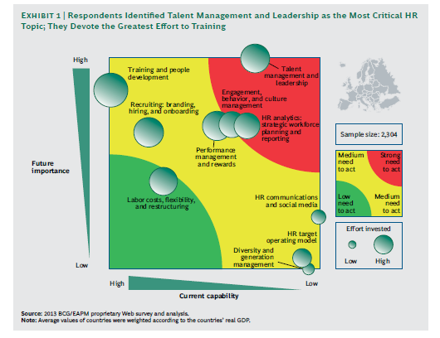
Les priorités de la GRH au niveau international, tous secteurs confondus
(rapport Boston Consulting Group, 2013)
2300 répondants / 34 pays/ 87 % RH)
5

Slide 6
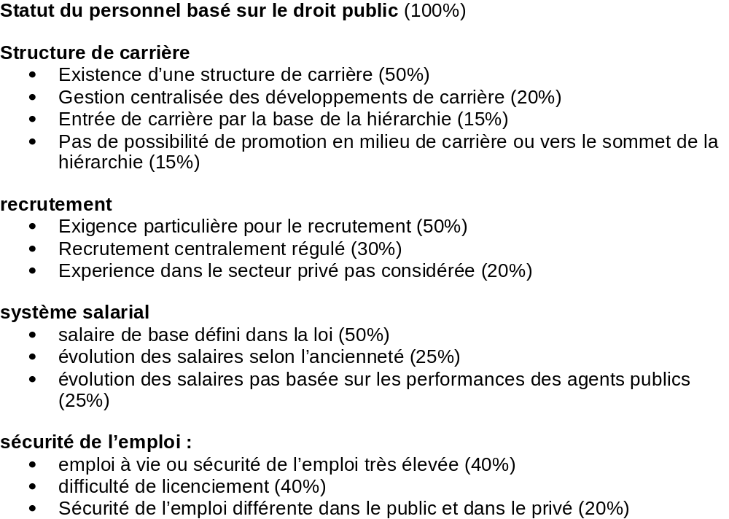
Vers un système RH «post-bureaucratique» (Demmke&Moilanen, 2010)
0-20
0-10
0-4
0-3
0-3
0-10
0-6
0-4
0-10
0-5
0-5
0-8
0-8
0-4

Slide 7
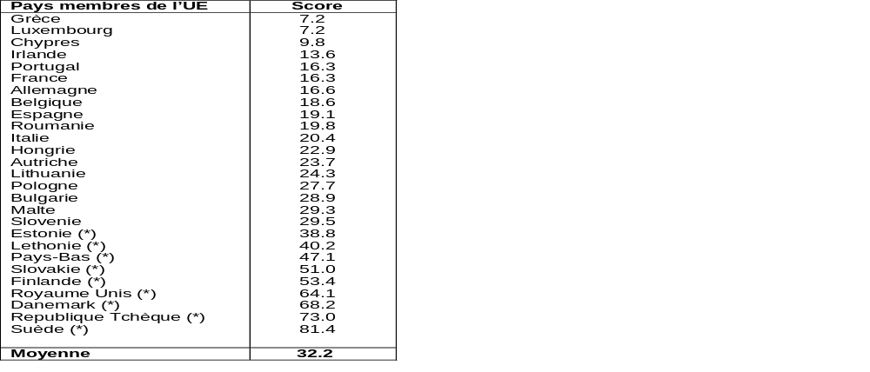
Classement du niveau bureaucratique des pays de l’EU (Demmke & Moilanen, 2010)
0= bureaucratique 100= post-bureaucratique
Où est Madagascar ??
7

Slide 8
La GRH publique : un soutien aux défis de l’administration
8

Slide 9
Les stades de maturité de la GRH : le lent chemin vers la valeur ajoutée
(Emery, 2003)
STADE 1 : absence de fonction personnel
STADE 2 : naissance d ’une fonction (et d ’un service) RH
STADE 3 :développement de la fonction RH et passage à une GRH centrée sur les personnes
STADE 4 : responsabilisation de la hiérarchie dans la GRH
STADE 5 : développement des impacts et valeurs ajoutées de la GRH Value chain and deliverables, HR-results and scorecard, alignment (Ulrich and others, 1990, 1997, 2001…), Human capital (Baron, 2007, Mayo 2001, see also OPM, HCAAF, 2006)
9

Slide 10
La GRH en soutien aux défis stratégiques
OBJECTIFS POLITIQUES
STRATEGIE/PROJETS
POLITIQUE DU PERSONNEL
ACTIVITES ET
PROCESSUS DE
GRH
EFFETS DE LA
POLITIQUE DU
PERSONNEL
IMPACTS SUR
LES PRESTATIONS
AUX BENEFICIAIRES
1er niveau
2ème niveau
3ème niveau
RESULTATS
OPERATIONNELS
GRH
VALEUR AJOUTEE
« HUMAINE »
RESULTATS
POUR LES
ADMINISTRES
Responsabilité principale
du service RH
Responsabilité principale
de la hiérarchie
Responsabilité principale
de la présidence / de la
direction générale
10

Slide 11
Management des performances et intégration des objectifs de l’Etat
Objectifs
individuels
Objectifs
d’unités
Objectifs
individuels
Objectifs
d’unités
Objectifs de
l’organisation
Objectifs
individuels
Finalité
Raison
d’être
Objectifs
individuels
Objectifs
d’unités
Contrat ou
mandat de
prestations
Objectifs
individuels
Déploiement de la stratégie
en objectifs plus spécifiques

Slide 12
Processus essentiels de GRH dans les organisations publiques, en lien avec l’évaluation de la performance
12

Slide 13
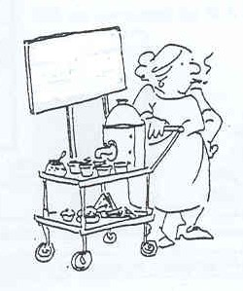
Oublier les recette simplistes
... Le « prêt-à-porter » en GRH.. ?!
Drinks, Rolls, Buns
HR strategies
Counselling Services

Slide 14
La double finalité de la GRH publique
besoins de
l’organisation
besoins du
personnel
un personnel compétent
motivé, au bon moment
et au juste coût
un emploi et des
conditions de travail
(matérielles, sociales)
convenables,
voire attractives
Quel rôle peut jouer l’évaluation
de la performance des agents...?
14

Slide 15
Optimiser les processus de GRH par un modèle intégré (Emery/Gonin, 2009)
I. Processus de pilotage :
1. Politique du personnel
2. Objectifs, indicateurs et
tableaux de bord
II. Processus centraux de GRH :
1. Gestion prévisionnelle
2. Engagement
3. Management des performances
4. Développement des compétences
5. Evolution professionnelle
6. Rémunération, assurances
7. Personnalisation des conditions de travail
8. Communication (interne)
9. Processus transversaux
Valeur
ajoutée
III. Processus de soutien :
1. Fonction Personnel
2. Système d'information et
de gestion du personnel
3. Statut et réglementation

Slide 16
Alignement des pratiques de GRH
(complété de Chênevert / Tremblay, 2009)
Alignement vertical : soutien aux défis stratégiques
  Politique du personnel intégrée à la stratégie de l’Etat (de ses services)
  Processus liés aux besoins de l’organisation / des services
  Objectifs (des processus et de la DRH) en lien avec les objectifs de l’organisation
  Alignement chronologique
  Perception par les cadres de l’utilité des processus de GRH
  Alignement « externe » (environnement)
Alignement horizontal : cohérence entre pratiques de GRH
  Grappe de pratiques de GRH, orientées vers les mêmes effets
  Reprise des mêmes concepts/notions/critères dans les processus-clés
  Articulation des processus entre eux (carte des processus)
  Politique du personnel donnant les valeurs-clés reprises par les processus
  Alignement chronologique

Slide 17
Evaluation de la performance des agents de l’Etat : valeurs ajoutées et systèmes

Slide 18
Le processus d’encadrement
(management des performances) (Emery/Gonin, 2009)
Que devons-nous faire ?
Quelle est notre mission ?
MISSIONS
et RESPONS.
du poste
VALORISER
REDEFINIR
FINALISER
EVALUATION
DES
PERFORMANCES
BUTS
OBJECTIFS
critères de succès
DONNER DU
FEED-BACK
CONCRETISER
REALISATION :
Encadrement
collaboration
- procédures
- moyens

Slide 19
L’évaluation des performances des agents de l’Etat
un révélateur d’une réalité plurielle
un élément fondamental de la psychologie humaine, nécessaire au développement
un multiplicateur des succès (et échecs) : cf effet Pygmalion
une question de déontologie professionnelle
un processus qui interagit avec les activités de gestion : quelles sont nos priorités ?!
une pierre angulaire de la gestion des ressources humaines
beaucoup de systèmes, pas de panacée !

Slide 20
Deux visions de l‘évaluation des performances…(Tornow, 1993)

Slide 21
Des appellations très diverses, pour la même chose… !?
entretien annuel ?
entretien annuel d’activités ?
entretien professionnel ?
entretien de résultat ?
entretien de progrès ?
projet professionnel personnalisé ?
entretien de bilan et de perspectives ?
entretien d’appréciation des performances ?
entretien de collaboration ? …

Slide 22
Craintes face à l’évaluation…
Reproches
Jugements
Faits
Comportements
Valeurs
Affinités
Opinions
= un mélange qui peut
être explosif !

Slide 23
Pourquoi évaluer ?
Une des premières marques de reconnaissance ou de considération envers une agente ou un agent consiste à apprécier son travail, à lui donner une valeur.
Evaluer est une démarche naturelle et quotidienne, que ce soit de manière formelle ou non.
La question est de savoir comment, sous quelle forme, nous pouvons pratiquer cette démarche à l’égard du personnel d’une organisation, en respectant des règles d’honnêteté, de rigueur et de professionnalisme.

Slide 24
Pourquoi évaluer (suite) ?
Implicite Explicite
Informelle Formelle
Empirique Organisée
Spontanée Programmée
Il ne peut y avoir de motivation ... sans reconnaissance !
Il ne peut y avoir d’évolution … sans évaluation !

Slide 25
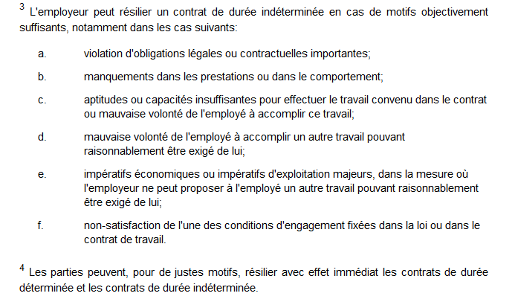
Extrait de la loi sur le personnel de la Confédération suisse Lpers 172.220.1

Slide 26
Des attentes formulées aux agents publics… à la performance fournie…
Rôle attendu
Rôle communiqué
Rôle perçu
Rôle accepté
Rôle tenu
Motivation Compétence
Communication
Adhésion
Description de poste
Evaluation (par l’entretien d’appréciation)
Besoins et objectifs de l’organisation
Résultats de l’organisation

Slide 27
Quelles valeurs ajoutées, pour qui ?
Pour l’organisation (l’Etat,
ses services)
Pour l’agente ou l’agent
Pour la hiérarchie

Slide 28
En résumé ...
Gain d’efficacité :
l’efficacité se mesure à l’atteinte des résultats escomptés donc, sans attentes, moins d’efficacité
Gain de motivation :
besoin de considération pour le chemin parcouru et de clarté pour la direction à prendre
Gain de compétences :
meilleure gestion des potentiels des agents, formation plus ciblée en fonction des besoins réels

Slide 29
Valeurs ajoutées spécifiques de l’évaluation
CLARIFIER LA MISSION, LES RESPONSABILITES
AMELIORER LES
PRESTATIONS
Évaluer les
prestations
PASSE
FUTUR
DEVELOPPER
LES COMPETENCES
CLARIFIER LA COLLABORATION
AMELIORER LA COMMUNICATION
ORIENTER LES DECISIONS DE GESTION DU PERSONNEL
nomination, formation, promotion, rémunération, développement
de carrière

Slide 30
Sur quoi porte l’évaluation ?
La personne, par exemple :
  sa formation
  son expérience
  ses compétences, ses points forts
Le comportement, la collaboration, par exemple :
  comportement vis-à-vis de la hiérarchie
  comportement vis-à-vis des clients
  collaboration dans l’équipe
Les résultats atteints, par exemple :
  volume de travail / productivité
  qualité du travail
  atteinte des objectifs

Slide 31
Les trois rythmes de l ’évaluation
(Emery/Gonin, 2009)

Slide 32
Systèmes d’évaluation les plus fréquents
De l‘évaluation sans entretien ...
… à l'entretien sans évaluation !
Qualification du personnel (par critères)
Contrat de performance ou de progrès (par objectifs)
Evaluation formative et développement des compétences

Slide 33
L’évaluation par critères
Choix des critères généraux
Critères spécifiques pour les cadres, ou d’autres catégories de personnel
Lien avec les valeurs et la culture de l’organisation
Nombre des niveaux (chiffres, lettres,…)
Explication des niveaux en texte (behavioral scales)
Connaissances professionnelles |  |  |  | ?
Engagement |  |  | ?
Orientation « clients » |  | ?
…..

Slide 34
L’évaluation par objectifs
Les objectifs devraient couvrir une partie importante du poste
Intégrer les objectifs individuels à ceux de l’équipe / organisation
Distinguer les objectifs des critères de succès / moyens
Définir l’échelle d’évaluation (degré d’atteinte de l’objectif)
Définir le lien avec la rémunération
Objectif 1 |  |  |  | ?
Objectif 2 |  |  | ?
Objectif 3 |  | ?
…..

Slide 35
Un objectif … SMART ?
Un objectif est la description précise d’un résultat à atteindre par des actions concrètes dans un délai fixé.
Il doit être :
S = Spécifique (porte sur un objet particulier et est atteint par une personne nommée)
M = Mesurable (par des critères de réussite aisément quantifiables ou qualifiables)
A = Ambitieux (exigeant (stimulant) tout en étant accessible)
R = Réaliste (en fonction des contraintes et des ressources à disposition)
T = Temporel (délimité dans le temps)

Slide 36
Objectifs et standards de performance
Distinguer :
les standards de performance (= permanent)
les objectifs à l’intérieur de l’activité courante
les objectifs liés à un projet
pas plus de 3 à 5 objectifs par personne !

Slide 37
Différents niveaux d'objectifs
Niveaux généraux d’objectifs :
  objectifs globaux (de l’organisation, de l’Etat, de politiques publiques)
  de la Division / du service ou de l’unité : région de YY, division XX, service ZZ...
  de la fonction (ou du groupe de fonctions) : critères de succès, indicateurs, « standards », objectifs négociés
Domaines pouvant se traduire en objectifs :
  management (cadres)
  connaissances professionnelles
  savoir-faire, maîtrise des processus
  prestations à fournir
  comportement, relation
  projet spécifique

Slide 38
Combien de niveaux d’évaluation ?!
DIRECTION PAR
OBJECTIFS
(P. Drucker)
TOTAL
QUALITY
MANAGEMENT
(E.W.Deming)

Slide 39
Le critère global d’évaluation
Agrégation d’évaluations concernant la personne, le comportement et les résultats obtenus
Nombre de degrés : pairs ou impairs !?
Lien entre les évaluations partielles et le critère global : mathématique ?
Lien avec la rémunération, la relève, etc. ?

Slide 40
Evaluation formative ou sommative ?
EVALUATION FORMATIVE
  tournée vers le futur
  insistant sur les points forts
  cherchant les potentiels et la motivation
  importance de l’appropriation
  (auto-évaluation ?)
  rôle essentiel des mesures qui en découlent
EVALUATION SOMMATIVE
  tournée vers le passé
  relevant les points faibles
  cherchant à combler les lacunes
  importance de l’appréciation par un tiers (objectivité ?)
  sanction (positive ou négative) des prestations fournies

Slide 41
L’entretien d’évaluation

Slide 42
L’entretien d’évaluation dans la fonction publique : des intentions aux résultats
(Chavas, Crozet, 2007)
De la notation chiffrée à l’entretien d’évaluation : passage d’un système bureaucratique à un outil de management
Une pratique associée à de nombreux objectifs : asseoir les décisions de GRH, favoriser la motivation, le dialogue…et surtout l’instauration d’un management par objectifs, le tout avec une apparente simplicité…
En pratique, l’uniformisation des méthodes introduites en accéléré par des consultants peu connaisseurs de la gestion publique aboutit à des comportements très réducteurs et à un appauvrissement du processus
La déconnexion entre les résultats de l’évaluation et les décisions de promotion est presque totale
La logique qui prévaut est un égalitarisme tempéré par l’exclusion (Desmarais, 2002)
Difficultés techniques (perception du travail réel, critères d’évaluation, marge de manœuvre des acteurs concernés…)
Utilisation par les cadres pour conseiller les personnes évaluées et ainsi humaniser les rapports hiérarchiques

Slide 43
L’entretien : le déroulement
Accueillir chaleureusement (formuler une phrase ou question d’accueil).
Rappeler l’objectif et l’importance de la rencontre.
Présenter le déroulement de l’entretien :
  durée, matériel utilisé, suites possibles, règles particulières pour cette année,
  auto-évaluation de l’agent d’abord.
Vérifier que l’agent est prêt à participer et qu’il s’est préparé.
Remplir la formule à la main au fur et à mesure du déroulement de l’entretien, afin d’assurer la confidentialité de ce document (pas de retranscription par une tierce personne).

Slide 44
L’entretien : l’attitude
Mettre l’autre à l’aise pour parler, encourager la parole :
  Langage corporel: gestes, posture, distance, regard
  Paraverbal: ton, volume, débit
Comprendre la situation et sa complexité :
  Pousser plus loin les idées
  Poser des questions
  Contrôler ses réflexes de défense

Slide 45
L’entretien : l’attitude (suite)
Montrer sa compréhension :
  Reformuler : résumer le contenu (-> se sentir entendu)
  Refléter : rendre le sentiment (-> se sentir compris)
Réagir au besoin :
  Expliquer
  Chercher (ou faire chercher) des solutions
  Confronter le point de vue de l’autre au besoin
  S’entendre sur un autre moment pour aller plus loin

Slide 46
L’entretien : les composantes
Bilan de la période écoulée:
- tenue du poste (responsabilités)
- comportement, compétences
- objectifs
Détermination des responsabilités (révision de la description de poste), des objectifs et des moyens pour la période à venir
Bilan de la satisfaction de l’agent à son poste (environnement, outils, encadrement, …)
Besoins en compétences (formation)
Souhaits d’évolution professionnelle (tous les 2-5 ans)

Slide 47
Le suivi de l’entretien
L’entretien est terminé …
… c’est maintenant que tout commence… !
Il s’agit d’assurer le suivi des constats, propositions et décisions qui ont été prises lors de l’entretien, en matière de :
organisation du travail (DP, procédures, …)
développement des compétences (formation, …)
évolution professionnelle (mobilité, …)
rémunération (?)

Slide 48
Le suivi de l’entretien : points-clés
Faire vivre les objectifs
Donner régulièrement du feed-back
Noter les faits significatifs (une fois abordés avec l’agent)
Intégrer les objectifs dans son propre système de pilotage lié à sa fonction (financiers, projets, …)
Prévoir des bilans et ajustements intermédiaires

Slide 49
Les échecs (ou facteurs de succès !) de l’évaluation ...
Manque de support de la direction
Incapacité des chef(fe)s
Paperasserie
Règlement de compte sur fond
d'objectivité
Négociation de salaire
Attribution de la non-performance uniquement à l’agent
.....

Slide 50
Rémunérer la performance (le mérite) ??

Slide 51
La rémunération des agents publics : tendances marquantes au plan international (OCDE, 2005)
Décentralisation des décisions individuelles concernant la rémunération
Réduction des progressions automatiques du traitement sur la base de l’ancienneté
Introduction de la performance et des compétences comme base de la rémunération au lieu de/complémentaire à la rémunération du grade/de l’emploi
Les évaluations des personnels forment la base la plus importante pour l’accord des primes liées à la performance
Développement dans les années 1980 (pays anglo-saxons, 1990 -2000 pays de l’OCDE

Slide 52
Dysfonctions typiques de la rémunération à la performance
(inspiré de Campbell/Campbell/Chia, 1998)
Problèmes liés à l’évaluation :
  sévérité extrême vs indulgence (évaluations complaisantes)
  évaluation « à rebours », faite selon les montants à distribuer (système des quotas)
  Refus d’appliquer le système en « arrosant », resp. en ne différenciant pas les évaluations du personnel
problèmes liés à l’aspect financier :
  désirabilité des reconnaissances et ampleur des moyens
  modulation année après année difficile
  limite par plafonnement
problèmes liés au travail :
  effets d’individualisation, de compétition entre
  membres du même service
  focalisation sur les éléments évalués
  diminution de la motivation intrinsèque, de la satisfaction

Slide 53
Des automatismes salariaux à la rémunération flexible
automatisme, égalitarisme
système à degrés acquis d'augmentation (individuelle ou d'équipe)
système à primes (non-acquises) : niveau individuel, équipe, administration
rémunération flexible, y compris avec diminution du salaire
==> influence de la situation conjoncturelle, financière et du marché de l'emploi

Slide 54
Exemple d’un système complexe de rémunération publique (Suisse)
Evaluation
des prestations
Marché de
l’emploi
Pratiques
d’autres
employeurs
« Benchmark »
Historique
État des
finances
Position dans la classe
de fonction
FACTEURS INDIVIDUELS FACTEURS CONTEXTUELS

Slide 55
En guise de conclusion
Difficile d’évaluer l’impact des systèmes de rémunération dynamique, en présence de nombreuses autres évolutions en parallèle (réformes…)
La rémunération dynamique doit s’inscrire dans un processus plus général de finalisation de l’action publique
Elle en révèle les forces et faiblesses
Elle doit s’intégrer dans une politique globale de développement du potentiel humain dans les organisations publiques, dont elle ne saurait en aucun cas être le seul levier !
Elle questionne le rôle, les responsabilités et les compétences de la hiérarchie
Elle constitue un défi permanent aux principes fondamentaux du droit public, notamment l’égalité de traitement
La question du financement doit être réglée de manière claire

Slide 56
Bibliographie
Baron, A. (2007). Human capital management : achieving added value through people. London, Kogan Page.
Boston Consulting Group (2013). Creating People Advantage 2013. Boston
Campbell, Campbell, et al. (1998). "Merit Pay, Performance Appraisal, and individual Motivation : an Analysis and Alternative." Human resources management 37(2): 131-146.
Chênevert, D. and M. Tremblay (2009). "Fits in strategic human resource management and methodological challenge: empirical evidence of influence of empowerment and compensation practices on human resource performance in Canadian firms." The International Journal of Human Resource Management 20(4): 738-770.
Demmke, C. and T. Moilanen (2010). Civil Service in the EU of 27: Reform Outcomes and the Future of the Civil Service. Berlin, Peter Lang.
Emery , Y. (2003). Renouveler la gestion des ressources humaines. Lausanne, Presses polytechniques et universitaires romandes.
Emery , Y. (2013). Nouvelles politiques et processus de gestion publique des ressources humaines. Manuel d'administration publique suisse. A. Ladner, J.-L. Chappelet, Y. Emeryet al. Lausanne, Presses polytechniques et universitaires romandes: 481-500.
Emery , Y. and F. Gonin (2009). Gérer les ressources humaines. Lausanne, Presses Polytechniques et Universitaires Romandes.
Mayo, A. (2001). The Human Value of the Enterprise. Londres, Brealey Publishing
Meyer-Sahling, J.-H. (2009). Sustainability of civil Service Reforms in Central and Eastern Europe five Years after EU Accession. SIGMA Paper. Paris, OECD: 1-90
OCDE (2005). Performance-related pay for government employees. Paris, OCDE
Tornow, W. W. (1993). "Perception or Reality." Human Resource Management Journal 32(2): 221-229.
Ulrich, D., N. J. Allen, et al. (2009). HR Transformation. Building HR from the Outside In. New York, McGraw Hill.

